Slide 1
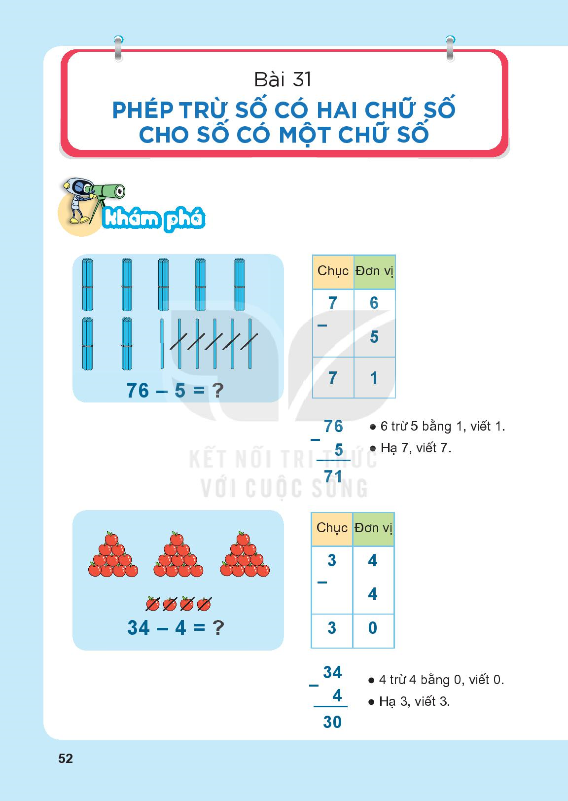

Slide 2
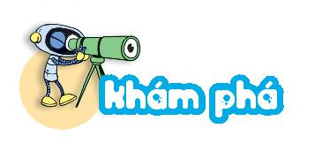

Slide 3


Slide 4
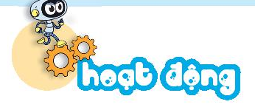
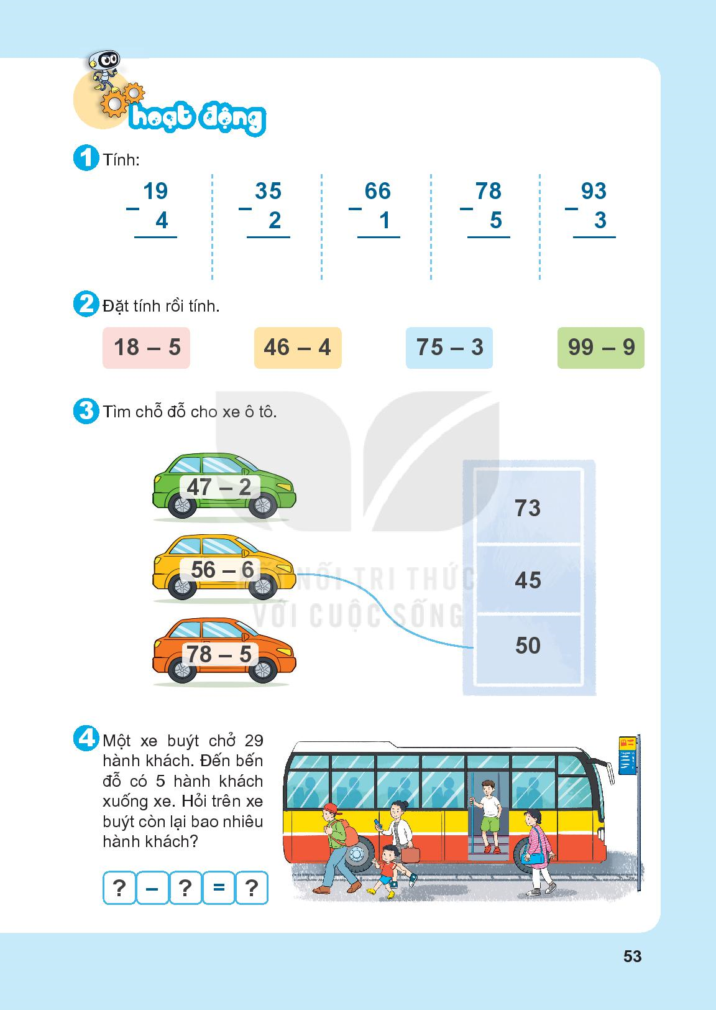
1
5
3
3
6
5
7
3
9
0

Slide 7
29
-
5
24

Slide 9
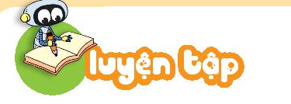
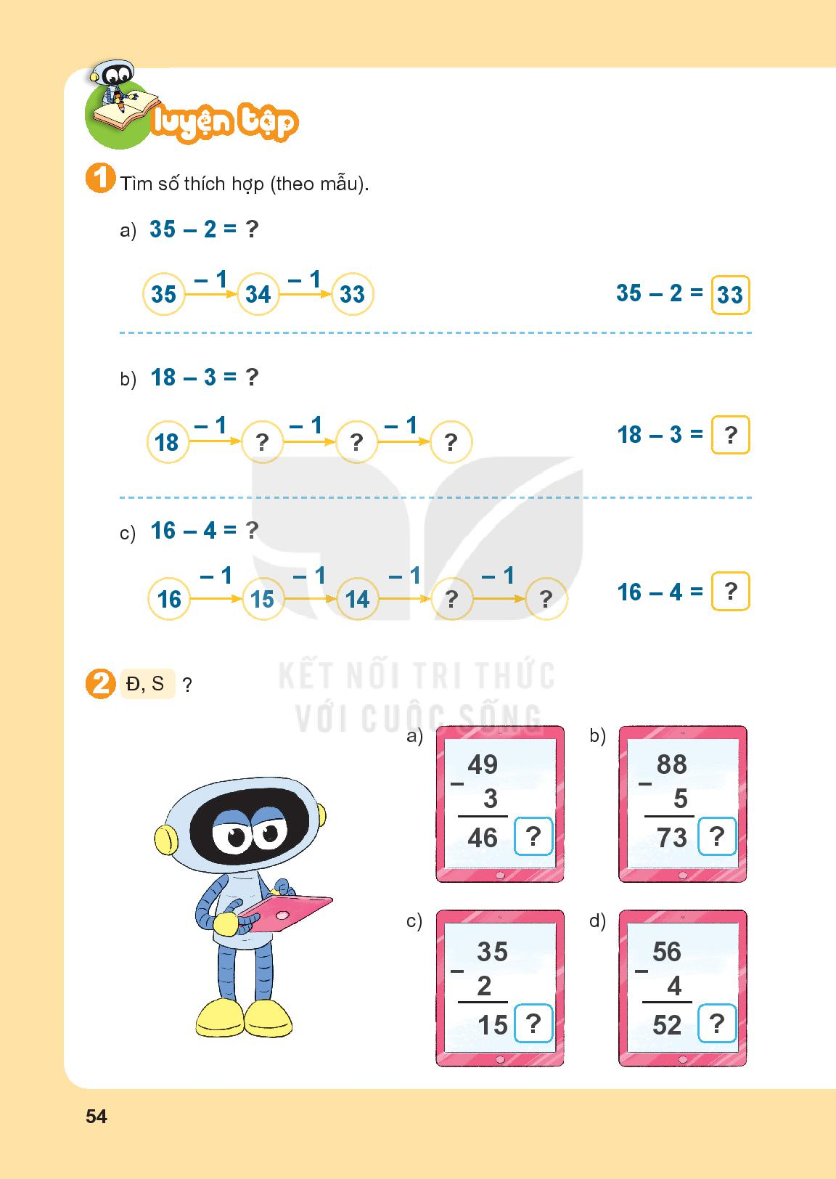
17
16
15
15
13
12
12

Slide 10
Đ
S
S
Đ

Slide 11
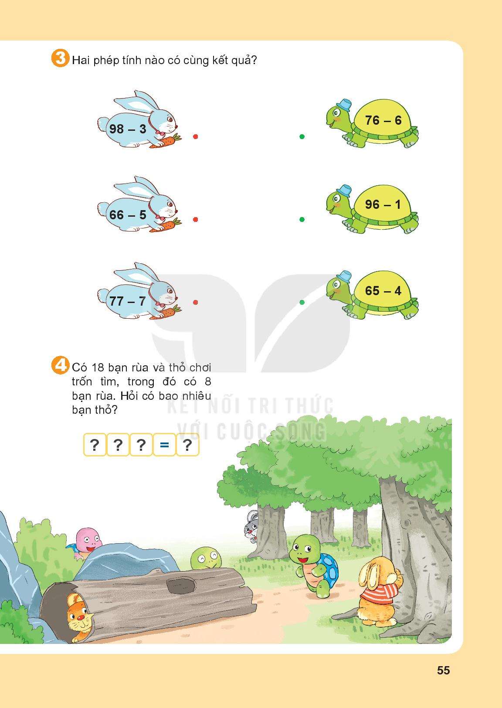

Slide 12
18
-
8
10

Slide 14
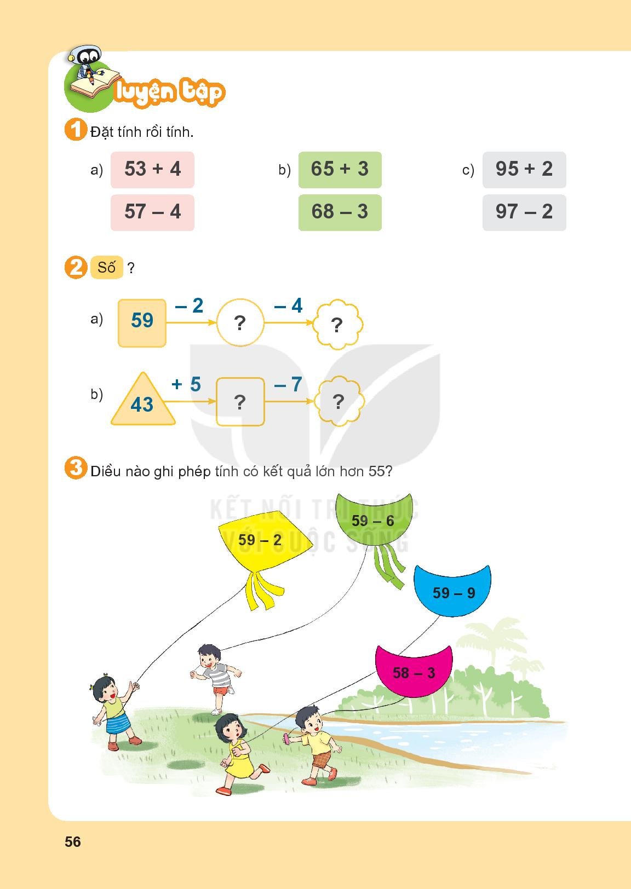

Slide 15
57
53
48
41

Slide 16
53
57
50
55

Slide 17
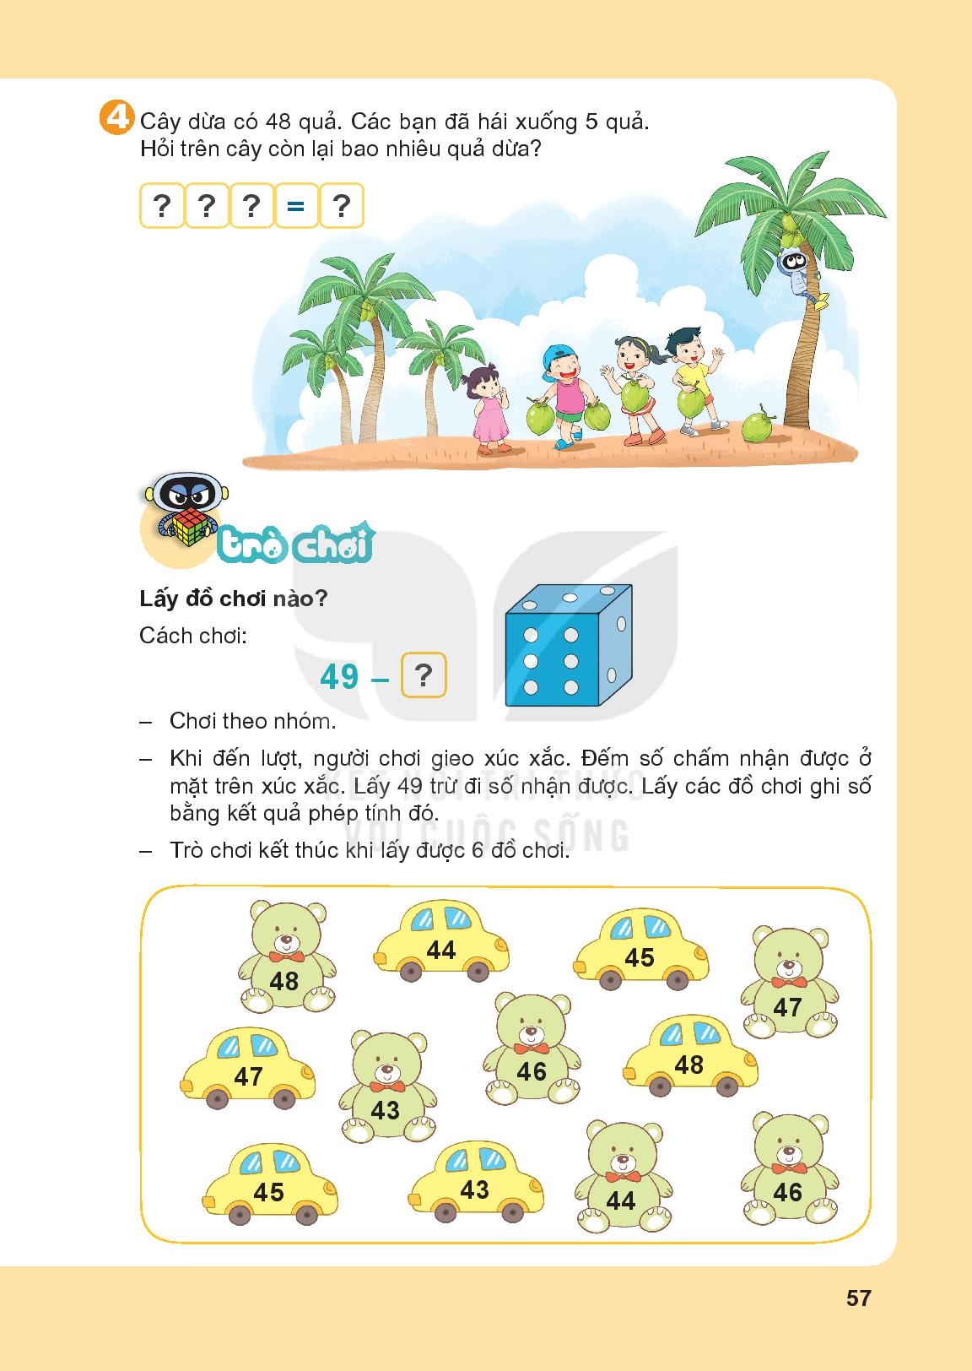
48
-
5
43

